Slide 1


Desarrollo de software basado en microservicios: un caso de estudio para evaluar sus ventajas e inconvenientes
Autor: Víctor Alberto Iranzo Jiménez
Tutor: Patricio Orlando Letelier Torres
Curso: 2017/2018

Slide 2
Introducción
Motivación
Objetivos
Microservicios
Aplicación monolítica

Slide 3

Motivación
Arquitectura que se adapte a las necesidades del negocio
Profundizar en el conocimiento de las tecnologías de microservicios
Conocer la realidad de las arquitecturas basadas en microservicios

Slide 4

Objetivos
Desarrollar una misma aplicación siguiendo dos arquitecturas diferentes: una basada en microservicios y otra monolítica
Comparar el proceso de desarrollo de ambos sistemas
Evaluar diferentes situaciones durante el mantenimiento
Examinar ambas arquitecturas respecto a diferentes RNFs

Slide 5
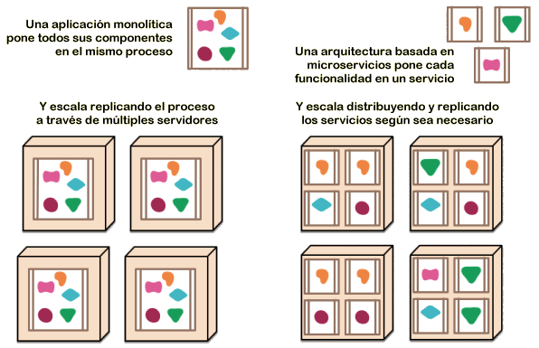
Microservicios
Microservicios
Servicios
Pequeños
Autónomos
Cooperación

Slide 6
Aplicación monolítica
Sus módulos no pueden ejecutarse de forma independiente
Escala como un conjunto
Limita el uso de lenguajes y herramientas que se pueden emplear
Tamaño
Complejidad

Slide 7
Proceso de desarrollo

Slide 8

Especificación de requisitos
Los requisitos no funcionales conducen hacia la elección de una u otra arquitectura
Disponibilidad
Tolerancia a fallos
Utilización de recursos
Capacidad de ser reemplazado

Slide 9
Diseño del sistema
Diseño guiado por el dominio (DDD)
Contextos delimitados
Lenguaje ubicuo
Comenzar diseñando servicios grandes e ir extrayendo iterativamente microservicios.

Slide 10
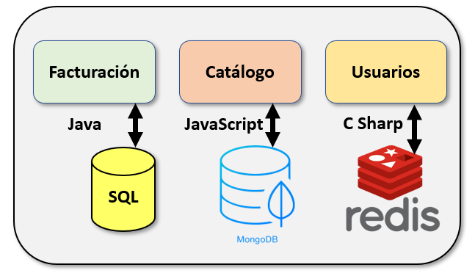
Implementación del sistema
Integración de microservicios:
RPC
REST
Basada en eventos
Equipos multifuncionales y autogestionados.

Slide 11
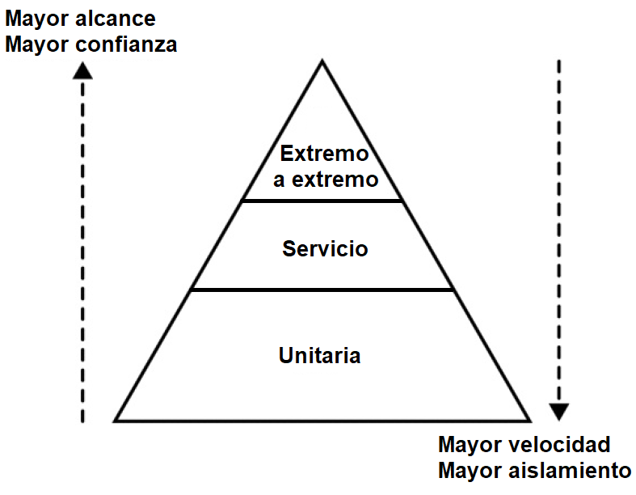
Pruebas

Slide 12
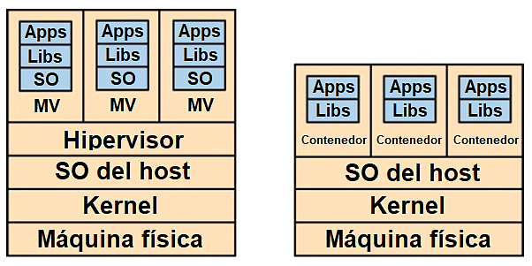
Despliegue
Máquinas virtuales: mayor tiempo de despliegue y consumo de recursos.
Contenedores: más ligeros pero menor grado de aislamiento.

Slide 13

Fase de mantenimiento
“You build it, you run it”
El mismo equipo que implementa un microservicio realiza su mantenimiento
Garantizar los acuerdos de nivel de servicio mediante la monitorización
Controlar la deuda técnica

Slide 14
Estado del arte

Slide 15

Contenedores
Contenedores Linux (LXC)
Limitan al uso de Linux como base del entorno
Contenedores Docker
Usado por el 25% de las organizaciones
Funcionamiento sencillo
Facilita la cooperación entre los equipos

Slide 16

Orquestadores
Kubernetes
Gestiona los contenedores a nivel de los pods
Permite especificar el número de replicas de un pod
Docker Swarm
Orquestador nativo para los contenedores Docker

Slide 17
Caso de estudio

Slide 18
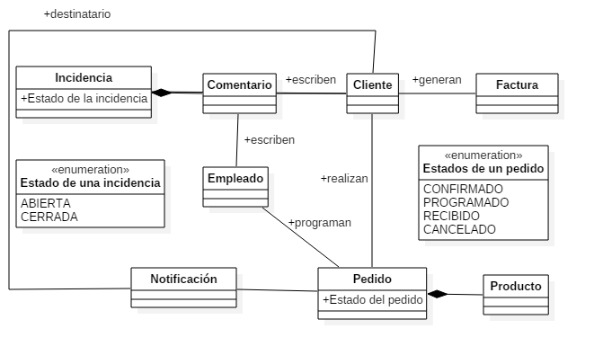
Especificación del caso de estudio
Aplicación móvil para un sistema de comercio electrónico:
Realizar pedidos.
Ver factura de un pedido.
Crear una incidencia

Slide 19
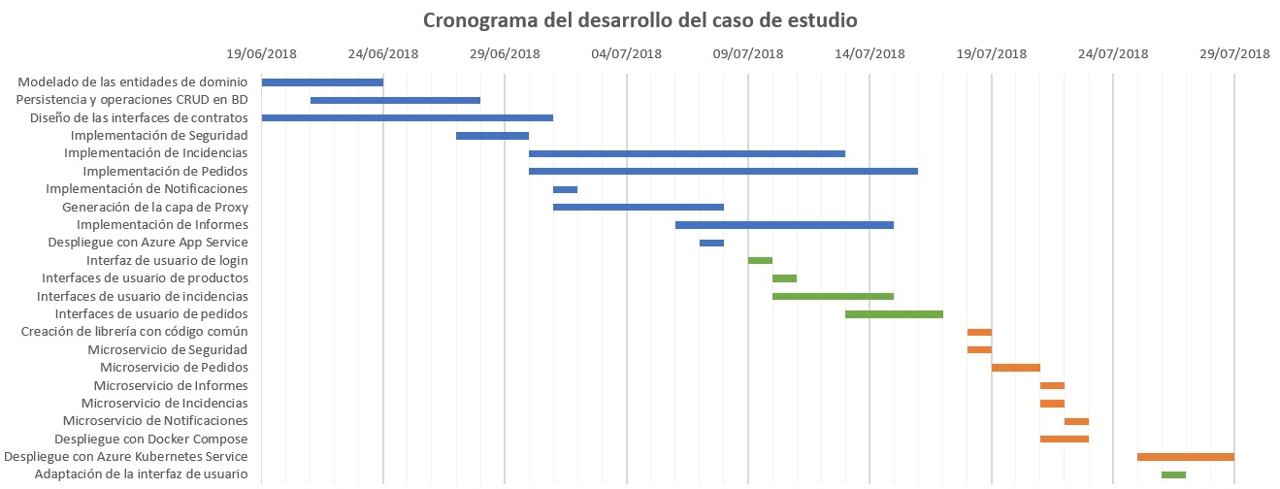
Proceso de desarrollo
Uso de GitHub projects para organizar las tareas a realizar

Slide 20
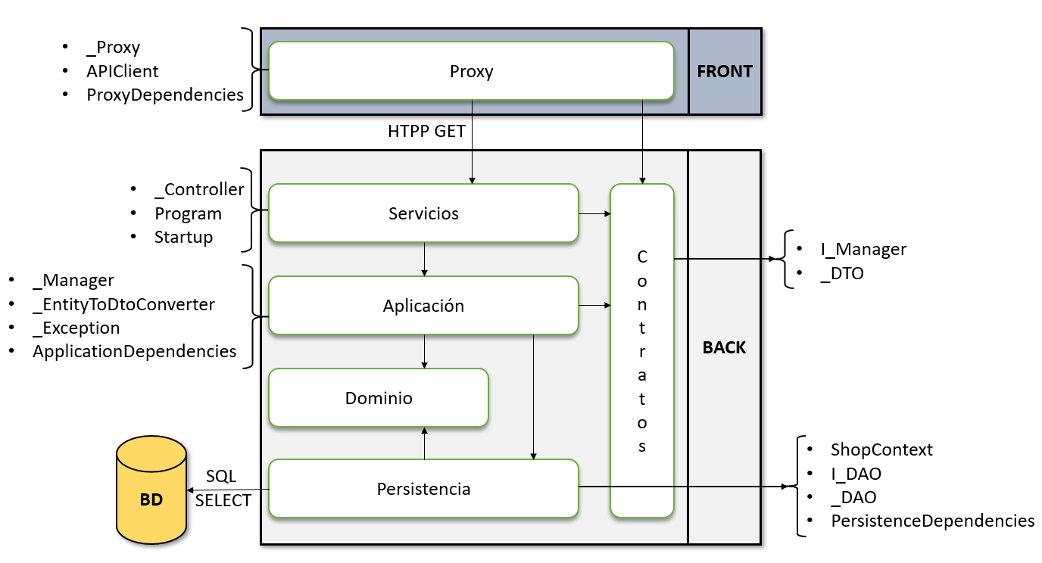
Arquitectura monolítica

Slide 21





Herramientas para la construcción
Persistencia: Entity Framework Core.
Seguridad: Identity.
Informes: Open XML PowerTools.
Notificaciones: MailKit.
API interactiva: Swagger UI.
Generación de la capa de proxy: NSwag.
Calidad del código: CodeMaid y StyleCop.
Interfaz de usuario: Xamarin.
Pruebas: NUnit.
Despliegue: Docker, Kubernetes y Azure.

Slide 22
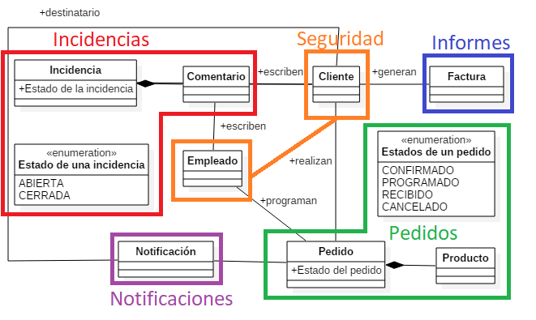
Descomposición en microservicios

Slide 23
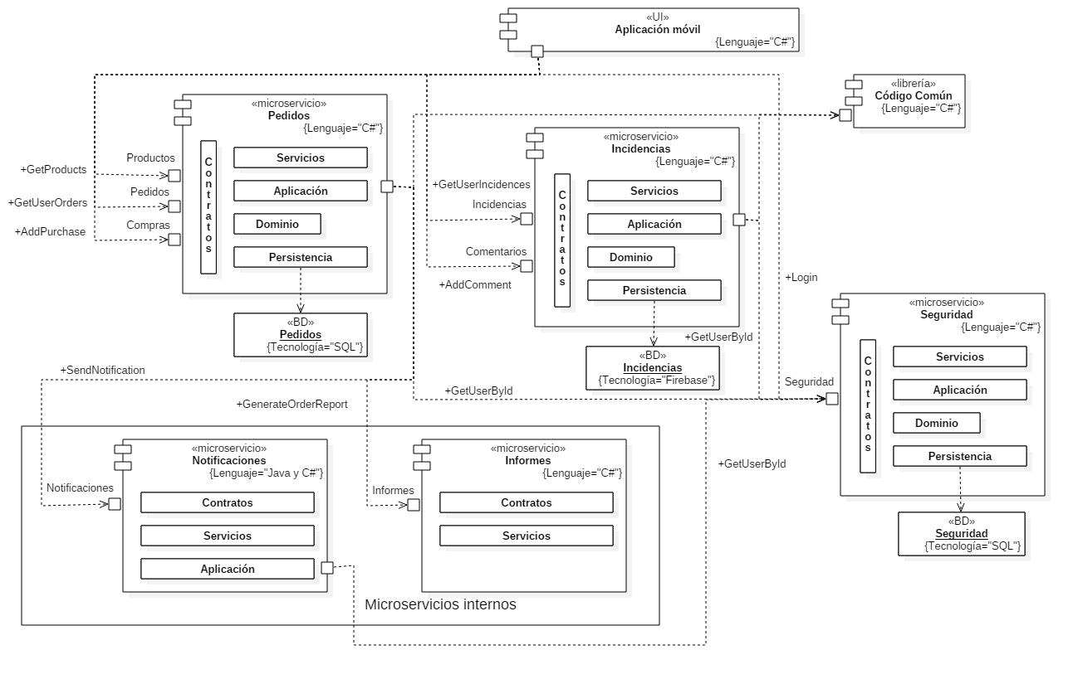
Arquitectura basada en microservicios

Slide 24


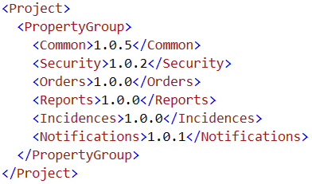
Cambios respecto a la solución monolítica
Pérdida de la integridad referencial
Microservicio de notificaciones en Java
Base de datos de incidencias usando Firebase
Evolución de los microservicios de forma independiente

Slide 25
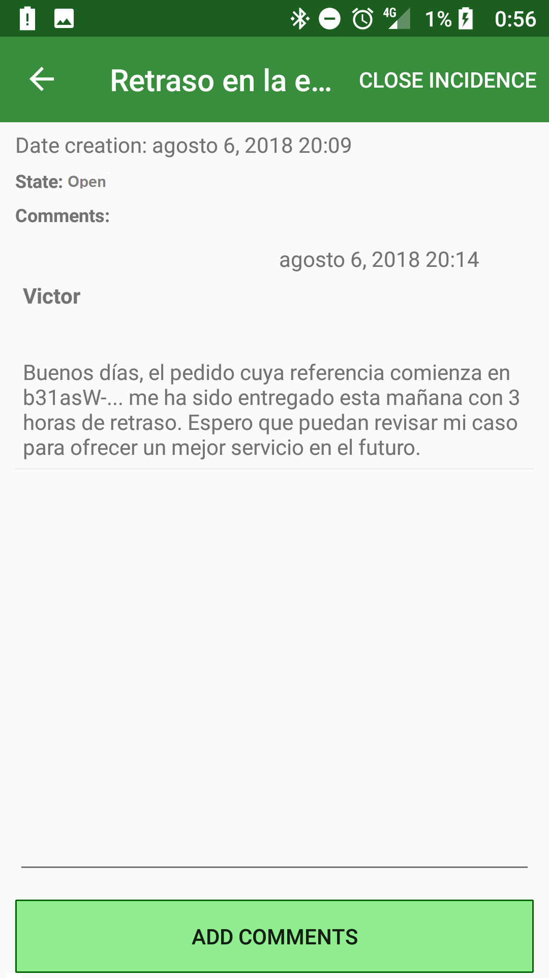
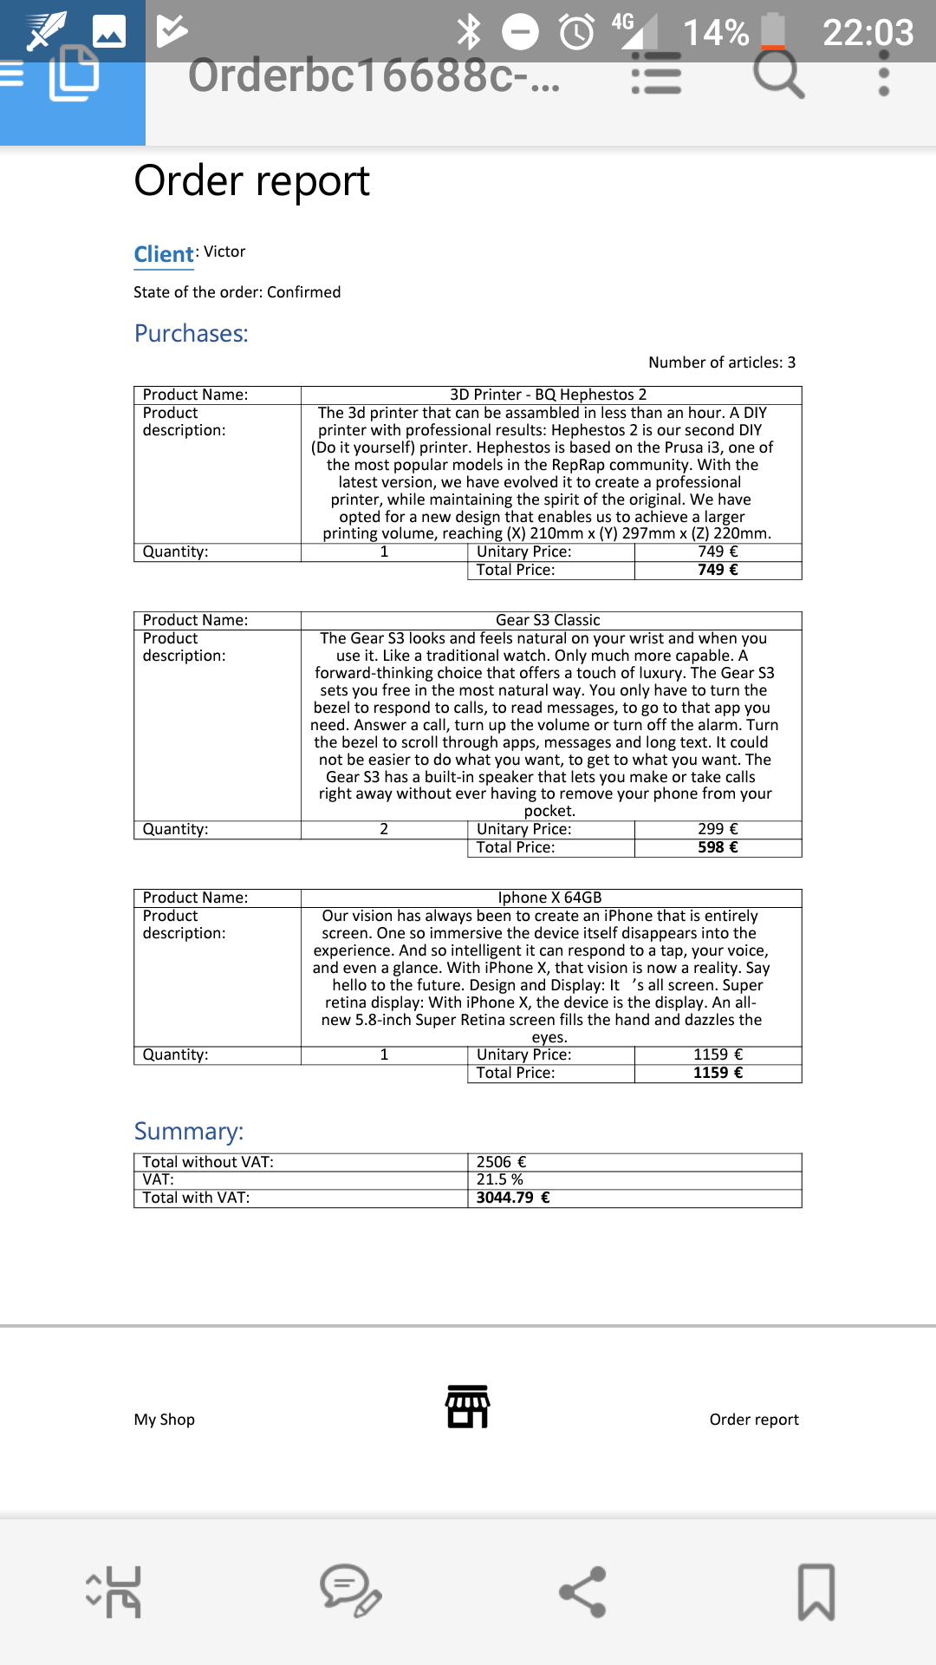
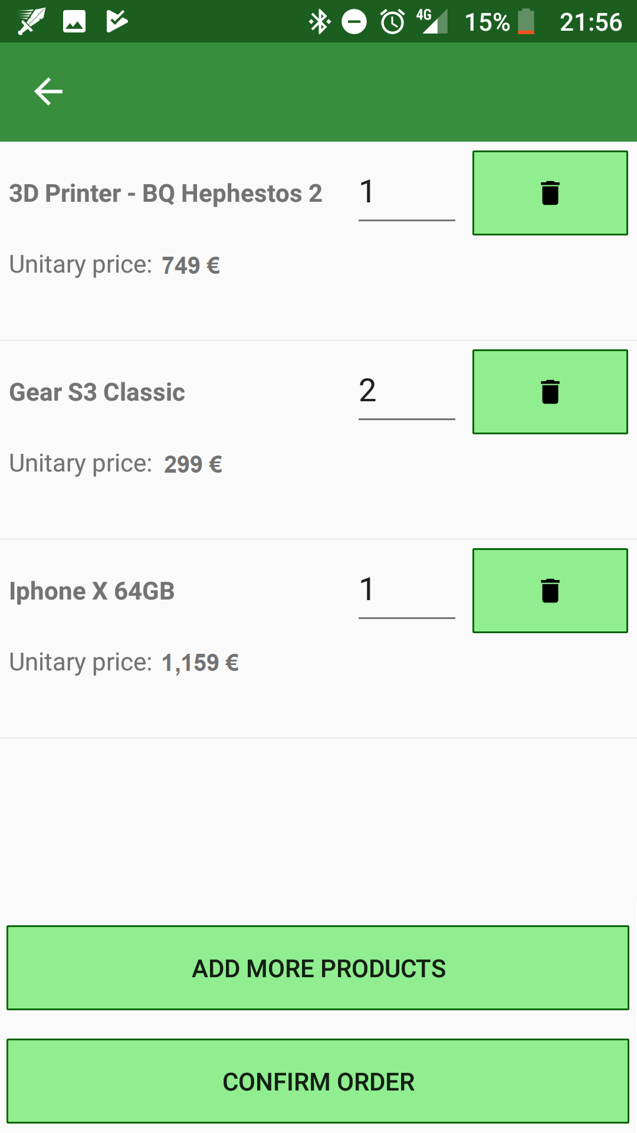

Aplicación móvil desarrollada

Slide 26
Evaluación

Slide 27
Mantenimiento de las soluciones
 | Sistema basado en microservicios | Sistema monolítico
Mantenimiento correctivo | Los defectos: Se localizan en un único microservicio. Son difíciles de depurar si involucra a más de un servicio. | Difíciles de localizar. Más fácil de depurar la solución para encontrar el defecto.
Mantenimiento perfectivo | Los nuevos requisitos: Encajan dentro de un microservicio. Dan lugar a nuevos microservicios. Replantean la descomposición del sistema. | Los nuevos requisitos añaden complejidad al sistema. Hacen que el futuro mantenimiento sea más complejo.
Mantenimiento adaptativo | Los cambios en el hardware, la plataforma y productos software de los que depende el sistema: Afectan a solo una porción del sistema. Pueden abordarse de forma incremental. | Los cambios afectan al sistema en su totalidad. No pueden abordarse de forma incremental.

Slide 28
Evaluación de requisitos no funcionales
 | Sistema basado en microservicios | Sistema monolítico
Disponibilidad | Se garantiza frente a algunas situaciones gracias al uso de Kubernetes. | No se ha implementado ningún mecanismo.
Tolerancia a fallos | Se asume que cualquier servicio puede fallar. Uso de timeouts para detectar servicios inoperativos. Cada microservicio tiene su propia base de datos. Así, no hay un único punto de fallo. | El fallo de un módulo puede suponer que todo el sistema se encuentre inoperativo. Existe una única base de datos, por lo que existe un único punto de fallo en los datos.
Utilización de recursos | No se han apreciado grandes diferencias. Teóricamente, estas se perciben conforme el sistema escala.
Capacidad de ser reemplazado | Tiempo para reemplazar un microservicio: 2 semanas. Se puede abordar de forma incremental. | Tiempo para reemplazar el sistema: 1 mes. NO se puede abordar de forma incremental.

Slide 29

Balance de los microservicios
Ventajas
Inconvenientes
Escalabilidad
Alta cohesión y bajo acoplamiento
Facilidad para evolucionar
Descomposición en microservicios
Depuración
Consistencia eventual

Slide 30

Otras consideraciones
Estandarizar mecanismos para la integración de microservicios.
Generación automática de código: aumenta la velocidad de desarrollo y reduce el código duplicado de los microservicios.

Slide 31

Conclusiones
Desarrollo satisfactorio siguiendo ambas arquitecturas
Desarrollo más desafiante en las actividades de implementación, construcción y pruebas en una solución basada en microservicios
Mantenimiento más simple en un sistema basado en microservicios
Supremacía del sistema basado en microservicios frente a los RNFs analizados

Slide 32
Desarrollo de software basado en microservicios: un caso de estudio para evaluar sus ventajas e inconvenientes
Autor: Víctor Alberto Iranzo Jiménez
Tutor: Patricio Orlando Letelier Torres
Curso: 2017/2018

